Slide 1
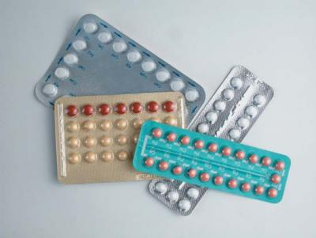
Anormal Uterin Kanamada Oral Kontraseptiflerin Kullanımı
Doç.Dr.Fisun Vural
Sağlık Bilimleri Üniversitesi,
Haydarpaşa Numune SUAM
TJOD Anadolu, 22.12.2019

Slide 2
Anormal Uterin Kanama
Uterus korpustan kaynaklanan anormal DÜZEN, HACİM, SIKLIK ve SÜREdeki kanamalardır (FIGO)

Slide 3
Jinekoloji polikliniğine başvuruların 1/3 ‘ünü AUK oluşturur.
En fazla (%70) reprodüktif dönemin başlangıcında (menarş sonrası) ve sonunda (perimenopozal dönem) görülür.
Geriye kalan, %30 kadarı da reprodüktif dönemde görülür

Slide 4
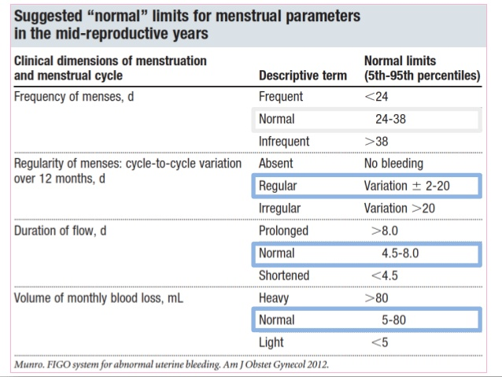
Normal: 24-38 gün/ 4,5-8 gün / 5-80 ml kanama

Slide 5
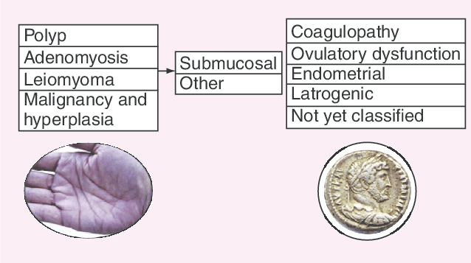
Yapısal Olan Yapısal Olmayan
PALM COEIN
Munro MG, et al, FIGO classification system (PALM-COEIN) for causes of abnormal uterine bleeding in nongravid women of reproductive age,
Int J Gynecol Obstet (2011)

Slide 6
Değişen Terminoloji
Ağır Menstrual kanama: Menoraji yerine kullanılıyor. Ovulatuar, siklik, ağır kanama.
Ovulatuar disfonksiyon: AUB-O (nonovulatuar, asiklik kanamalar. Eg: tiroid hst, hiperprolaktinemi, vs)
Intermenstruel kanama: (polip, endometrit) Metroraji yerine kullanılmaktadır.
Disfonksiyonel uterus kanaması” yerine
• “Koagülopati” • “Endometriyum disfonksiyonu” • “Ovulatuvar bozukluklar
Terim olarak “menorrhagia” ve “disfonksiyonel uterus kanaması (DUK)” bırakılmalıdır

Slide 7
AUK Tipleri
Kronik AUK son altı ayın çoğunda oluşan, uterus korpusundan kaynaklanan hacim, düzen, ve/veya zamanlama olarak düzensiz kanamalar
• acil müdahale gerektirmez
Akut AUK ise klinisyenin gözünde daha fazla kan kaybının önlenmesi gereken ağır kanamadır
•müdahale gerekir

Slide 8
AUK ‐ Yaklaşım
1. Etyolojinin belirlenmesi
(PALM‐COEIN) – Öykü, fizik ve pelvik muayene, laboratuvar, görüntüleme
Temel Laboratuar:
B HCG, Hemogram, TSH, PRL
(Eğer koagülopati şüphesi varsa: PT, PTT, Vwf, ristosetin faktör, Faktör VIII, Fibrinojen)
2. AUK’da malignitelerin ve pelvik patolojiler dışlanması

Slide 9
Koagülopati Araştırması?
Menarştan beri devam eden
aşırı menstruel kanama
Aşağıdakilerden 1 tanesi:
Postpartum kanama
Cerrahi ile ilişkili kanama
Diş tedavisi ile ilişkili kanama Hematoloji kons
Aşağıdakilerden 2 tanesi:
Ayda 1-2 defa epistaksis
Ayda 1-2 kez morarma
Sık sık diş eti kanaması
Ailede kanama öyküsü
Modified from Kouides PA, Conard J, Peyvandi F, Lukes A, Kadir R. Hemostasis and menstruation: appropriate investigation for underlying disorders of hemostasis in women with excessive menstrual bleeding. Fertil Steril 2005;84:1345–51

Slide 10
AUK’da Endometriyal Örnekleme
>45 yaş : yapılmalı
< 45 yaş:
Karşılanmamış östrojen (obezite, PKOS)
Persistan kanama
Tıbbi tedaviye rağmen devam eden kanama
ACOG Committee Opinion No: 557, 2013 (güncelleme: 2019)

Slide 11
Anormal uterus kanamalarında:
(AUB-E):endometrium
(AUB-O):ovulatuar disfonksiyon
(AUB-C):koagülopati
ve bazı leiomyom ile adenomyozis olgularında medikal tedavi ilk seçenektir.
The current status of hormonal therapies for heavy menstrual bleeding Heikinheimo O et al. Best Practice and Research clinical Obstet and Gynecology 2017

Slide 12
AUK – Tedavi Hedefleri
Kanamayı kontrol altına almak, sonrasında kronik uterin kanamaları önlemek
Kontrasepsiyon ya da fertiliteyi sağlamak
Anemiden ve gereksiz cerrahi müdahalelerden korumak
Yaşam kalitesini artırmak

Slide 13
Tedavi yönteminin seçimi
Yaş
Fertilite arzusu
Medikal durumlar
Hasta tercihi, beklentileri
Tedavi yan etkileri
Maliyet

Slide 14
AUK Tedavi
MEDİKAL TEDAVİ
CERRAHİ TEDAVİ
I. HORMONAL TEDAVİ
KOK
LNG-IUD
Progesteron
II. NSAID
III.Treneksanamik asit
Endometrial ablasyon
HS polipektomi, myomektomi
Histerektomi

Slide 15
AUK
Gebelik istemi VAR
Trenaksenemik asit
NSAID
YOK
levonorgestrel IUD
KOK
(KOK kontrendike ise)
Trenaksenemik asit
NSAID

Slide 16
Kombine Hormonal Kontraseptifler
Progestin komponenti – Ovulasyon supresyonu sağlar ve ovaryen streoidogenezisi inhibe ederek endometrial atrofi yaratır
Östrojen komponenti – Siklus kontrolu sağlar; endometriumu destekler
Hastaların % 50‐70’inde kanama miktarını azaltır.

Slide 17
Hangi gruba KOK verelim?
> 35 yaş, > 15 adet sigara günlük
Hipertansiyon ( > 160/100 mmHg)
VTE
İskemik kalp hastalığı
CVD
CVO DİKKAT
Meme kanseri
Dekompanse siroz
Auralı migren
Nefropati, RETİNOPATİ VEYA NÖROPATİ İLE GİDEN dm
Veya > 20 yıl DM
CDC's Summary Chart of US Medical Eligibility Criteria ,
WHO Medical Eligibility Criteria for Contraceptive Use 2015

Slide 18
AUK da tedavi süresi ?
Hastanın yaşına
Beklentilerine
Altta yatan patolojiye göre belirlenir
Tedavi ortalama 6 ay olmalıdır

Slide 19
KOK kullanamayan şiddetli menstruel kanamada
1. levonorgestrel RİA
2. Yüksek doz progesteron
3. Trenakenemik asit veya NSAIDs

Slide 20
LNG-IUS
FDA tarafından 2009 da aşırı mestrüel kanaması olan kadınlarda kullanımı onaylanmıştır. Beş yıl boyunca hem tedavi edici hem kontrasepsiyon sağlayıcı bir seçenek olarak kullanılabilir.
Aşırı menstrüel kanaması olan kadınlarda Menstrüel kan akımını 3 ay sonra %83 ve 12. ayda %97 azaltır.
Mansour D. 2007, Kaunitz AM. 2009

Slide 21
Progestinler
Siklik progesteron kullanımı yılllardır kullanılagelmiş tedavilerdir.
Luteal 10-14 gün progestan kullanımını AUK tedavisinde yeri yoktur
Sadece Progesterone içeren Kontraseptifler Kendileri de sık ara kanama yaptıkları için AUK tedavisinde ilk seçenek değildirler.
%20 vakada amenore yapabilir.

Slide 22
Uzatılmış progestin tedavisi (5-26)
2.5-10 mg MPA, 2,5-5 mg of NETA, micronised P 200- 400 mg günlük
Uzun dönem kullanımı zayıf estrojen azlığına bağlı yan etkiler belirgin, 3 aydan fazla devam etme oranı %22
Abu Hashim H contraception 2012
Uzun dönem kullanımı sonunda oluşan estrojen eksikliği kemik kaybına yol açar ve adolesan, perimenopozal kadında kullanımı sınırlıdır.

Slide 23
Treneksamik Asit
Antifibrinolitik etki. Plasminojenden plasmin oluşumunu kompetitif olarak bloke eder. FDA onayı var.
Kanama miktarını azaltır (%30-55). Akut ve kronik AUK da kullanılabilir.
1960 lardan beri kullanımı olan bir ilaç. TROMBOEMBOLİ riski mevcut.
Yan etkiler:
Tromboemboli riski ( özellikle eş zamanlı KOK kullanımında dikkat)
Bozulmuş renk görüşü
DOZ: 500 mg tb (3x1) / 5 gün
ÖNERİ: gebelik planlayan veya hormonal ilaç kullanamayanlarda SADECE KISA süreli kullanım. (Expert opinion)
James AH, Kouides PA, Abdul-Kadir R. Eur J Obstet Gynecol Reprod Biol 2011;158:124–34

Slide 24
NSAIDs
Mefenamik asit: 500 MG (3X1)
Naproksen: 500 mg ( 3 saat arayla 2 doz) sonra 2x500 mg günlük doz
Ibuprofen:600 mg/ gün
NSAID > plasebodan daha etkin,ancak trenaksenamik asit veya LNGIUD kadar etkin değil.
Non-steroidal anti-inflammatory drugs for heavy menstrual bleeding. Lethaby A, Duckitt K, Farquhar C
Cochrane Database Syst Rev. 2013;

Slide 25
HRT kullanılabilir mi?
Kontrasepsiyon için başka yöntem kullanan, OBEZ ve HİPERTANSİF grupta, 5mcg EE+ 1mg noretindron 28 tb kullanım perimenopozal dönemde olabilir.

Slide 26
ETİNİLESTRADİOL | 35 mg | 30mg | 20 mg
 | DIANE-35 ELLEACNELLE GYNELLE | YASMIN BELARA DESOLETT DIENILLE DROSETIL GINERA JERBERA MICROGYNON | YAZZ DROSPERA MIRANOVA MYRALON REGINON
AVANTAJ | DEZAVANTAJ
Kardiyovasküler komplikasyonlar Meme hassasiyeti, bulantı, şişkinlik hissinde azalma | Ara kanamalar

Slide 27
Estradiol valerate/dienogest
FDA tarafından AUK da organik patolojilere bağlı olmayan Aşırı menstrüel kanamalarda onaylanmış tek KOK
2 siklustan itibaren menseslerde %88 azalma
sağlar.

Slide 28
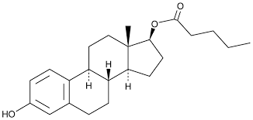
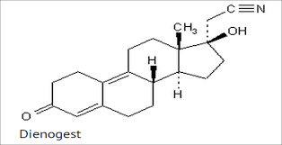
Estradiol Valerat ve Dienogestin Özellikleri
Estradiol Valerat(EV),
17β-estradiol (E2) esteridir.
EV ve E2 farmakokinetiği ve farmakodinamiği benzerdir.
2 mg EV= 1.5 mg E2 eşdeğerdir
Dienogest
farmakolojik olarak nortestesteron ve progesteron özellikleri taşır.
ester
17β-estradiol (E2)

Slide 29
E₂V Hydrolysis to E₂
Estradiol valerate
GI tract
V
Estradiol
E₂
V
E₂
E₂
E₂
V
E₂
E₂
V
Liver
E₂
E₂
E₃
Estriol
E₃
E₁S
E₁
Estrone
E₁
E₁S
Estrone sulfate
V
CO₂ and H₂O

Slide 30
EV+DN: AUK tedavisinde etki mekanizması
Dienogestin güçlü antiproliferatif etkisi
Normal menstruel siklustakine benzer hormon dozları

Slide 32
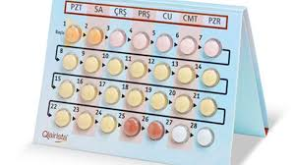
Hormon içeren 26 adet ve hormon içermeyen 2 adet film kaplı tablet- DİNAMİK DOZ
3 mg estradiol valerat içeren 2 koyu sarı tb
2 mg estradiol valerat ve 2 mg dienogest , 5 kırmızı tb
2 mg estradiol valerat ve 3 mg dienogest , 17 açık sarı tb
1 mg estradiol valerat içeren 2 adet koyu kırmızı tb
2 adet beyaz renkli tb (hormon içermeyen)

Slide 33
Neden Estradiol Valerat ?
• EE yan etkilerden sorumlu
–Karaciğer metabolizması üzerine etki
–Venöz thromboemboli riskinde artış (VTE)
–Lipid seviyeleri ve kan basıncı üzerine etki
• Karaciğer üzerine olan etkilerin etinil grup ile
ilgili olduğu düşünülüyor

Slide 34
EE ve EV nin biyolojik etkilerinin karşılaştırılması
Biyolojik Etki | EE ye kıyasla EV
FSH baskılama | E2V 2 mg = 20 mcg EE
Endometrium | E2V 2 mg = 20 mcg EE
Vajen epiteli | E2V 2 mg = yaklaşık 20 mcg EE
Hepatik protein sentezi | E2V 2 mg < 20 mcg EE

Slide 35
DİENOGEST: Antiandrojenik-Antimineralokortikoid
 | ANDROJENİK | ANTİANDROJENİK | GLUKOKORTİKOİD | ANTİMİNERALOKORTİKOİD
Progesteron | - | +/- | - | +
DİENOGEST | - | + | - | -
Levanorgestrel | +/- | - | - | -
Desogestrel | +/- | - | - | -
Gestoden | +/- | - | - | +/-
Siproteron asetat | - | + | +/- | -
Drospirenon | - | + | - | +

Slide 36
Progestinlerin endometrium etkisi
18
16.7
16
14
12
10
Uterotropic index*
8
6.8
6
5.0
4
2.9
3.0
2
0.4
1.3
1.5
0
Gestodene
Norgestimate
Desogestrel
Dienogest
Norethisterone
Levonorgestrel
Cyproterone acetate
Chlormadinone acetate
¹Oettel M, et al. Eur J Contracept Reprod Health Care 1999;4(Suppl. 1): 2–13; ²Kuhl H. Drugs 1996;51(2):188–215

Slide 37
EV+DG Plasebo

Slide 38
Contraception. 2009 Bleeding pattern and cycle control with an estradiol-based oral contraceptive: a seven-cycle, randomized comparative trial of estradiol valerate/dienogest and ethinyl estradiol/levonorgestrel. Ahrendt HJ1, Makalová D, Parke S, Mellinger U, Mansour D.
 | E2V/DN | 20mcg EE/LNG | P value
I. SİKLUS | 17.3 +/- 10.4 | 21.5+/-8.6 | P < 0.001
II.SİKLUS | 13.4+/-9 | 15.9+/-7.1 | P < 0.001
Ara kanama | 10.5-18.6 | 9.9-17.1 | P>0.05

Slide 39
EV+Dienogest

Slide 40
Obstet Gynecol. 2013 Mar;121(3): Nonsurgical management of heavy menstrual bleeding: a systematic review. Matteson KA1, Rahn DD, Wheeler TL 2nd, Casiano E, Siddiqui NY, Harvie HS, Mamik MM, Balk EM, Sung VW; Society of Gynecologic Surgeons Systematic Review Group
Goal: evidence-based guideline on non-surgical treatment decision-making for AUB-O and AUB-E.
LNG-IUD > COC , antifibrinolitik > NSAIDs

Slide 41
Combined hormonal contraceptives for heavy menstrual bleeding Lethaby A, Wise MR, Weterings MAJ, Bofill Rodriguez M, Brown J, Şubat 2019
COC X Placebo X other medical agents
COC, with a step-down oestrogen and step-up progestogen regimen, improved response to treatment (return to menstrual 'normality') (OR22.12, 95% CI 4.40 to 111.12; 2 trials; 363 participants; I² = 50%; moderate-quality evidence), and lowered MBL (OR 5.15, 95% CI 3.16 to 8.40; 2 trials; 339 participants; I² = 0%; moderate-quality evidence) when compared to placebo.
The LNG IUS was more effective than COCP in reducing MBL (OR 0.21, 95% CI 0.09 to 0.48; 2 trials; 151 participants; I² = 0%; low-quality evidence)
Two studies found that a type of COCP, containing estradiol valerate and dienogest, reduced HMB and improved quality of life and haemoglobin levels when compared with placebo

Slide 42
There was insufficient evidence to determine whether the COCP reduced MBL when compared to NSAIDs
Two trials found no evidence of different effects between the oral contraceptive pill or the hormonal vaginal ring.
Sonuç: LNGIUD> COC > plasebo, diğer tedaviler ile kıyaslanan çalışma kalitesi düşük ve sonuca varmak için yetersiz

Slide 43
TEDAVİ | ETKİ MEKANİZMASI | KULLANIM ŞEKLİ | KANAMADA AZALMA | YAN ETKİ
KOK | Ovulasyonu suprese eder |  | % 40-60 | Başağrısı, mide bulantısı, ödem, meme hassasiyeti, VTE,
EV+DN | Kontraseptif etki AUK da etkin |  | % 88
Oral progestinler | Endometrium proliferasyon supresyonu | Siklusun 5–26 günlerinde günde 5 mg | %22 | Kilo artışı, akne, ödem, saç dökülmesi, ciltte kuruluk ve kabalaşma, , uzun dönem kullanımda kemik erimesi.
Levonorgestrel RİA | Endometrium proliferasyon supresyonu | Günde 20 mcg Levonorgestrel | %80-90 | Ara kanama, lekelenme, ruhsal durum değişikliği, baş ağrısı, bulantı,, akne, cilt değişikliği
Antifibrinolitikler traneksamik asit | Pıhtılaşma sisteminin aktivasyonunu sağlar | 500mg/gün | %40-60 | tromboemboli
NSAID | Enflamasyonu baskılar | 50mg/gün | %12-39 | Gastrointestinal problemler

Slide 44
Şiddetli Mestruel Kanamada Tedavi
levonorgestrel RİA >
EV+DN> KOK ≥ Trenaksenamik asit > NSAIDs

Slide 45
AKUT KANAMADA YAKLAŞIM
1. Hastayı hızla değerlendir. Klinik tablonun şiddetini belirle.
2. Etyolojiyi sapta
3. Tedavi et

Slide 46
13-18 yaş:
Anovulatuar kanamalar (AUB-O) sık. %19 hastada akut AUB koagulapati sekonder hospitalize edilir.
> 40 yaş:
AUB-0 sık. Maligniteyi unutma
19-39 yaş:
yapısal sebepler ön planda (PALM). (ayrıca PCOS, hormon kullanımı)

Slide 47
Akut AUK
Estrojen kullanabilir
Estrojen kontendike
1.Konjuge estrojen:
25 mg IV, 4‐6 saatte bir -24 saat
2. KOK: 35 mcg (monofazik) 3x1 / 7 gün ( 3 gün içinde %88 kanamayı durdurur)
Koagülopati düşünülmüyorsa HORMONAL TEDAVİ ilk seçenek.
Metroksiprogesteron asetat (MPA):
20 mg (3x1)
(%76 akut kanamayı durdurur)
2. Trenaksenamik asit
( 1.3gr oral 3x1)
( %20-55 kanamayı durdurur)
3. Intrauterin Foley (26F):30 cc şişirilir

Slide 48
Curr Opin Pediatr 2014.26:413-419

Slide 49
Adolasanda KOK ve LNG-RİA
KOK fertiliteyi ve hedef kemik kitlesini etkilemez
FFPRHC, Faculty of Family Planning and Reproductive Health Care Clinical Effectiveness Unit. FFPRHC Guideline (October 2004). Contraceptive choices for young people. J Fam Plan Reprod Health Care 2004; 30:237-51.
KOK boy uzunluğunu etkilemez
Williams C, Creighton S. Menstrual disorders in adolescents: Review of current practice. Horm Res Paediatr 2012;78:135-143.
Adolesanlarda RİA kullanımı güvenli (ACOG 2007)
American College of Obstetricians and Gynecologists: ACOG Committee Opinion No. 392, December 2007: Intrauterine device and adolescents. Obstet Gynecol 2007; 110:1493
LNG-RİA her yaş grubuna önerilebilir
Hurskainen R et al. Clinical outcomes and costs with the levonorgestrel-releasing intrauterine system or hysterectomy for treatment of menorrhagia: randomized trial 5-year follow-up. JAMA 2004; 291: 1456-1463.

Slide 50
KOK kullanımı sırasında irregüler kanama olursa
Düzensiz kanama en sık KOK bırakma sebebidir. KOK kullanımının ilk 3 ayında olabilir. Sonra giderek azalır (%10, 1 yıl sonunda). En çok sorulan soru irregüler kanamaların olması kontraseptif etkiyi azaltır mı ? Hayır.
Ara kanamalarda ne yapalım ?
1. Progestojeni değiştir. Özellikle gestodene, or norethisterone içeren preperatlar avantajlı.
2.Estrojen dozunu değiştir. 20 μg ethinyloestradiol daha çok ara kanama ile ilşkili. Dozu arttır.
3. İlacın alım şeklini değiştir: Vajinal halkaya geçilebilir.

Slide 51
KOK anormal uterin kanaması olan ve kontrasepsiyon isteyen kadınlar için birinci basamak tedavi seçeneği sunar

Slide 52
Sabrınız için teşekkür ederim

